Slide 1
Znanost grčko-helenističkog razdoblja
Nastavna tema: Grčko pismo, umjetnost, religija, filozofija i znanost

Slide 2
Grčka filozofija
Filozofiju razvili mislioci koji su nastojali istražiti, objasniti i razumjeti svijet koji ih okružuje
Bavili su se pitanjima o:
postanku svijeta
smislu života
suodnosu čovjeka i prirode
Najpoznatiji filozofi: Sokrat, Platon i Aristotel

Slide 3
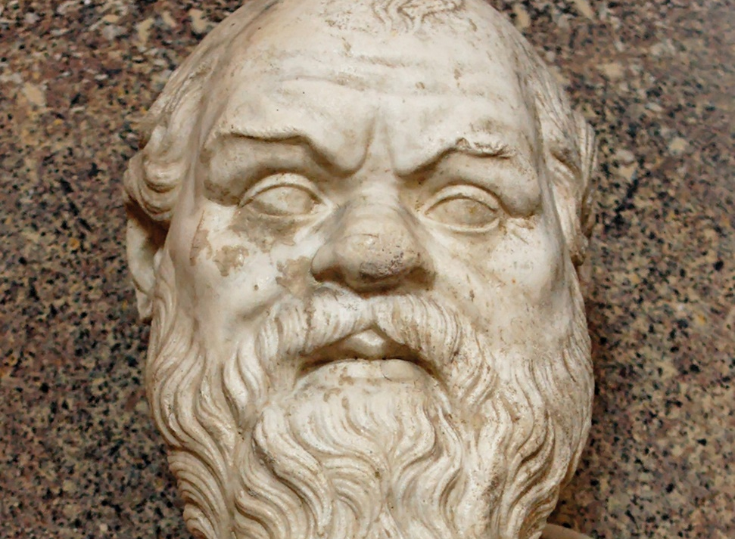
Sokrat
Vrlo mudar čovjek
Zbog svojih razmišljanja i podučavanja stekao brojne neprijatelje
Osuđen na smrt zbog optužbi da kvari atensku mladež i ne vjeruje u bogove

Slide 4
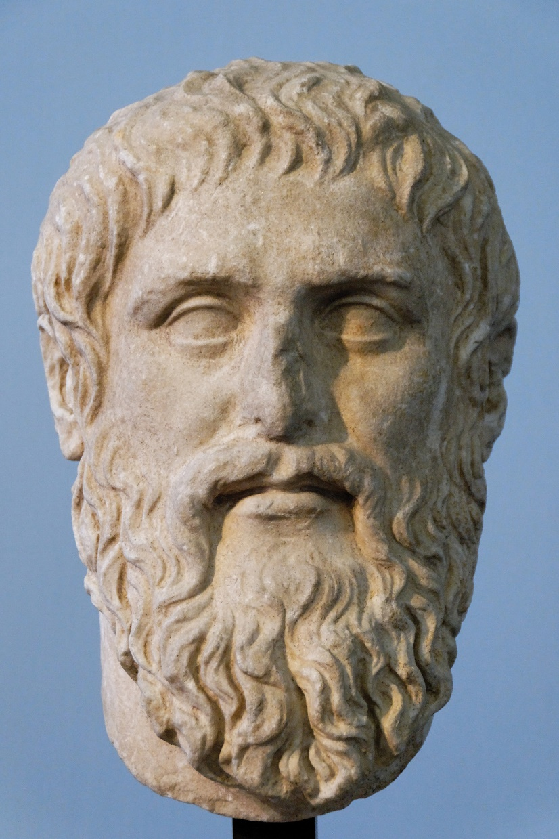
Platon
Sokratov najpoznatiji učenik
Zapisao sva svoja filozofska razmišljanja
Utemeljio filozofsku školu – Akademiju

Slide 5
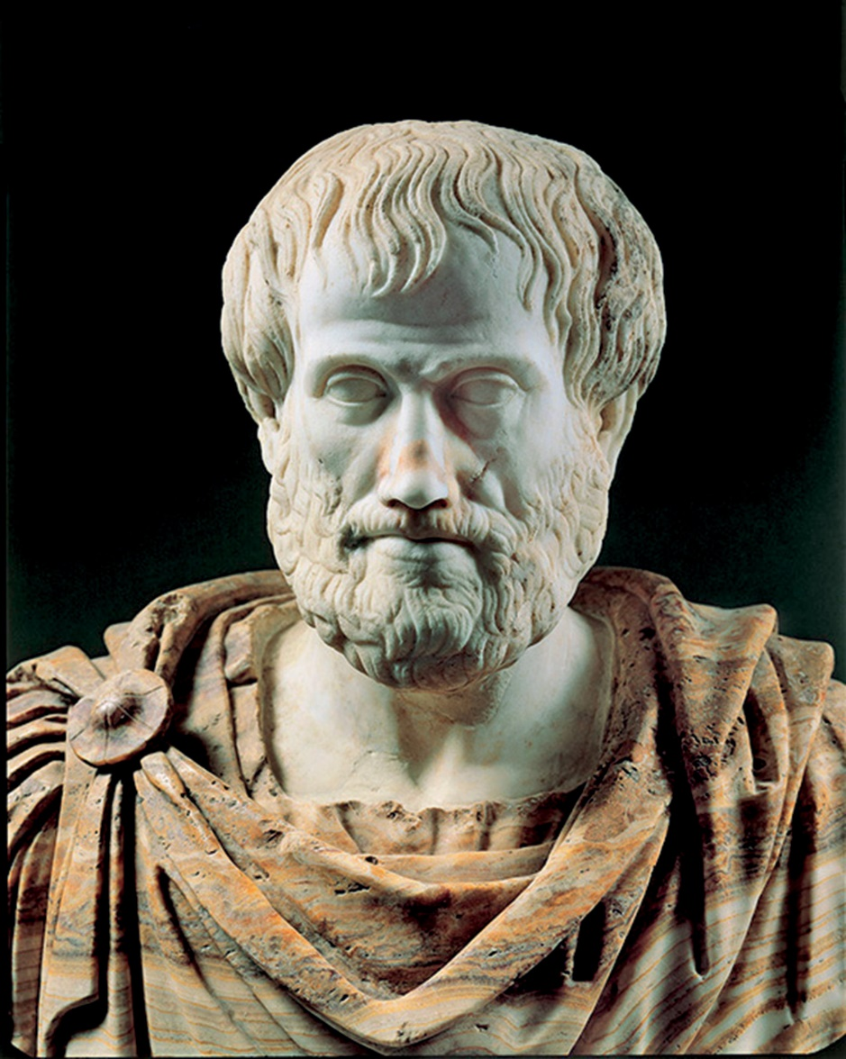
Aristotel
Dobro obrazovan čovjek
Proučavao i druge znanosti
Učitelj Aleksandra Velikog
Osnovao vlastitu filozofsku školu – Licej
Osnovao veliku knjižnicu
Notes:
Nakon smrti svog učenika Aleksandra Velikoga prognan na otok Eubeju.

Slide 6
Grčka znanost
Razvoj drugih znanosti:
Matematike, posebno geometrije
Geografije
Povijesti
Medicine

Slide 7
Grčka znanost
Najpoznatiji matematičari: Euklid, Arhimed i Pitagora
Prednjačili su u svojim izračunima i istraživanjima
Pitagora iznio tvrdnju da je Zemlja okrugla
Arhimed otkrio jedan od najvažnijih zakona mehanike – silu uzgona
Euklid se bavio geometrijom i optikom
Pitagorin poučak je jedan od najpoznatijih geometrijskih poučaka

Slide 8
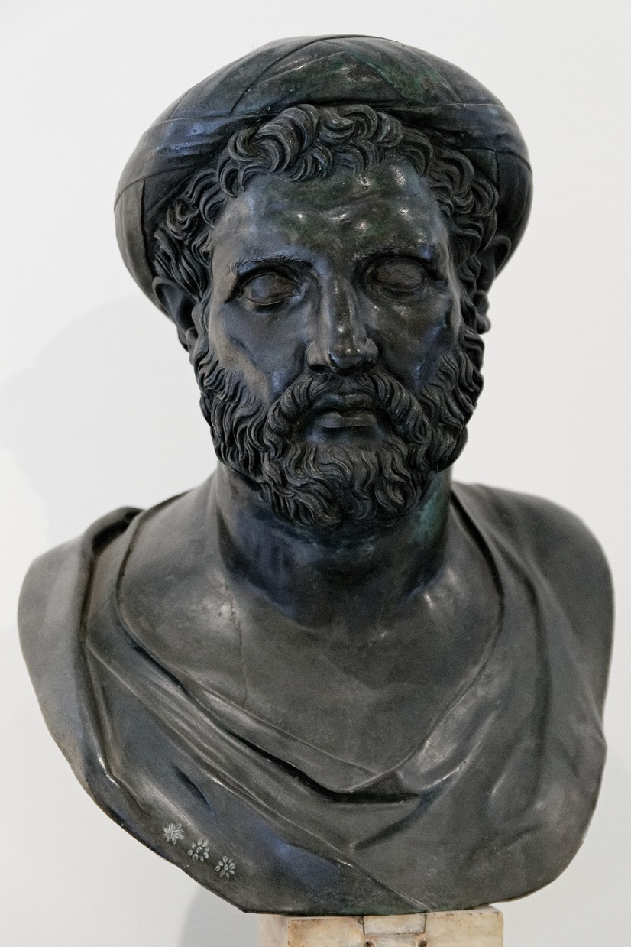
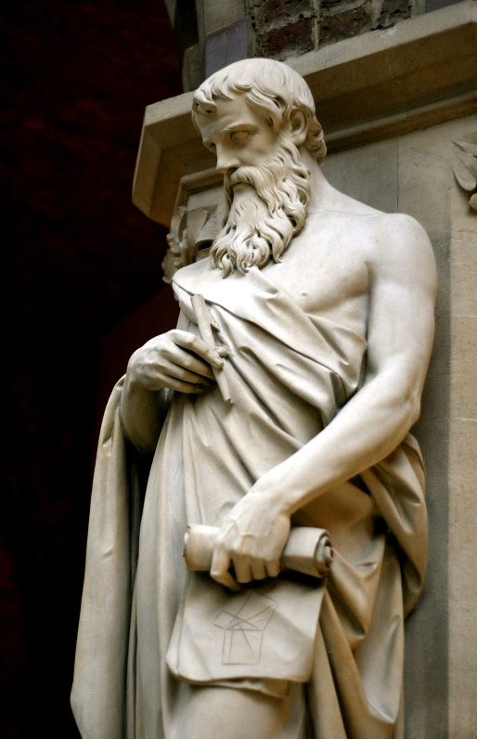
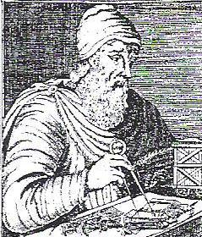
Matematičari
Notes:
Najpoznatiji grčki matematičari: Pitagora, Euklid i Arhimed.

Slide 9
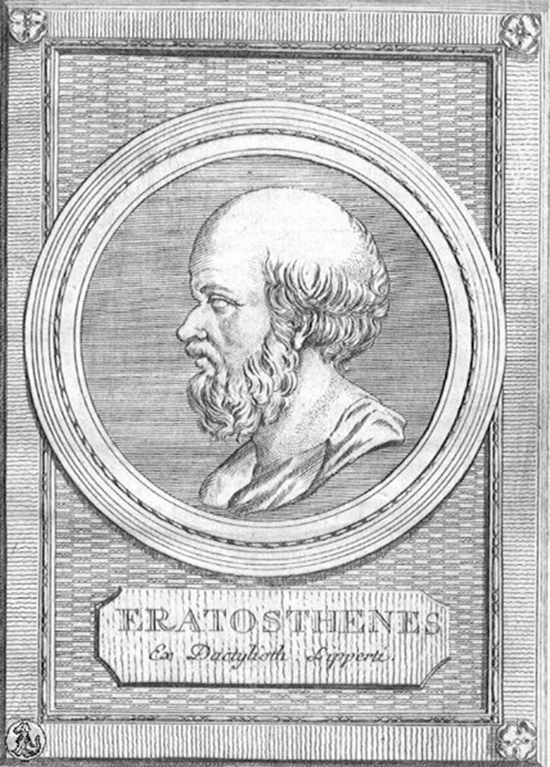
Eratosten
Najpoznatiji grčki geograf
Dao veliki doprinos razvoju geografije
Izračunao opseg Zemlje
Predstojnik knjižnice u Aleksandriji

Slide 10
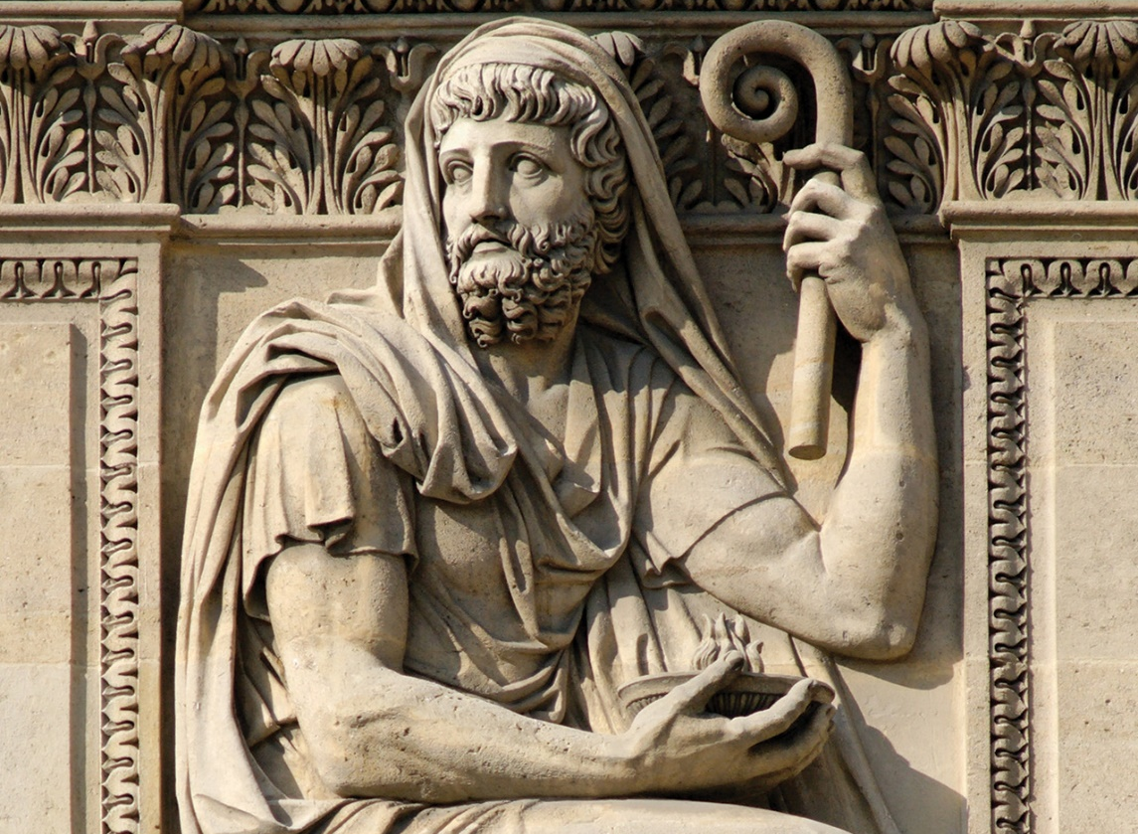
Herodot
“Otac povijesti”
Objektivno i istinito opisivao događaje iz prošlosti
Opisao grčko-perzijske ratove u svom dijelu Povijest

Slide 11
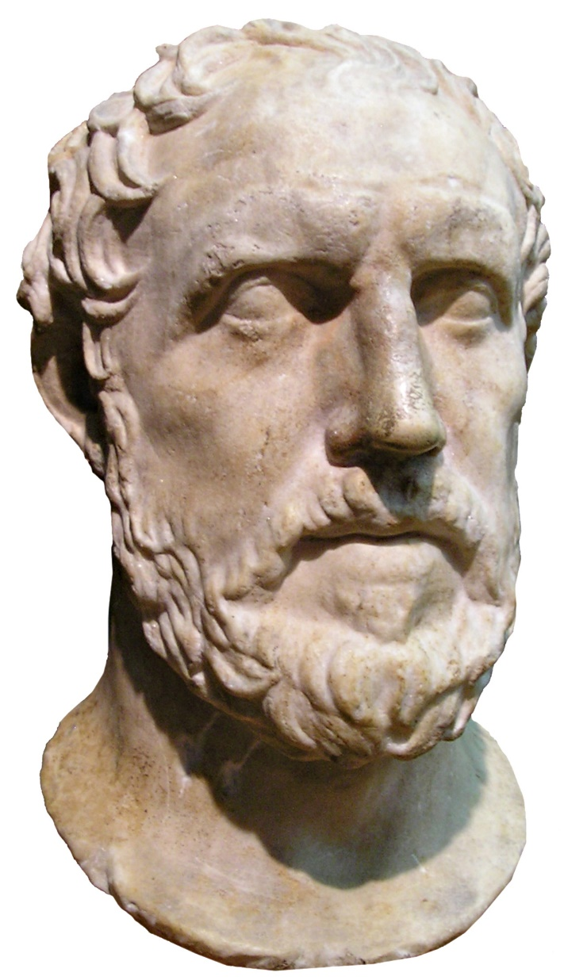
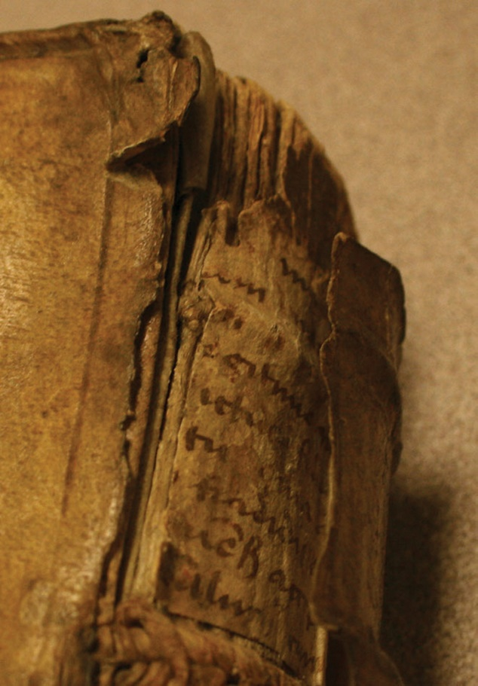
Tukidid
Grčki povjesničar
Opisao sukobe grčkih polisa u Peloponeskom ratu

Slide 12
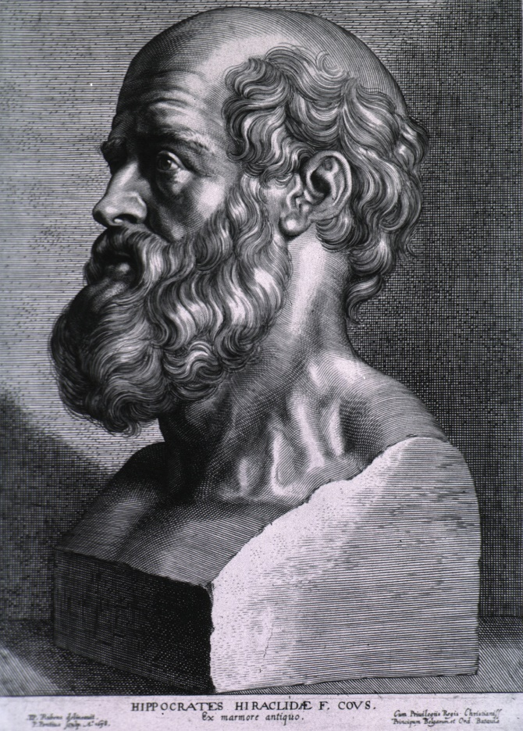
Hipokrat
Razvoj medicine
Najpoznatiji liječnik starog vijeka
Hipokratova zakletva

Slide 13
UPAMTIMO
Razvoj filozofije
Najpoznatiji filozofi: Sokrat, Platon i Aristotel
Osnivanje filozofskih škola: Akademija i Licej
Razvoj drugih znanosti: matematike, posebno geometrije, geografije, povijesti, medicine

Slide 14
UPAMTIMO
Najpoznatiji matematičari: Euklid, Arhimed i Pitagora
Eratosten, najpoznatiji grčki geograf
Najpoznatiji povjesničari: Herodot i Tukidid
Hipokrat, najpoznatiji liječnik starog svijeta

